Slide 1
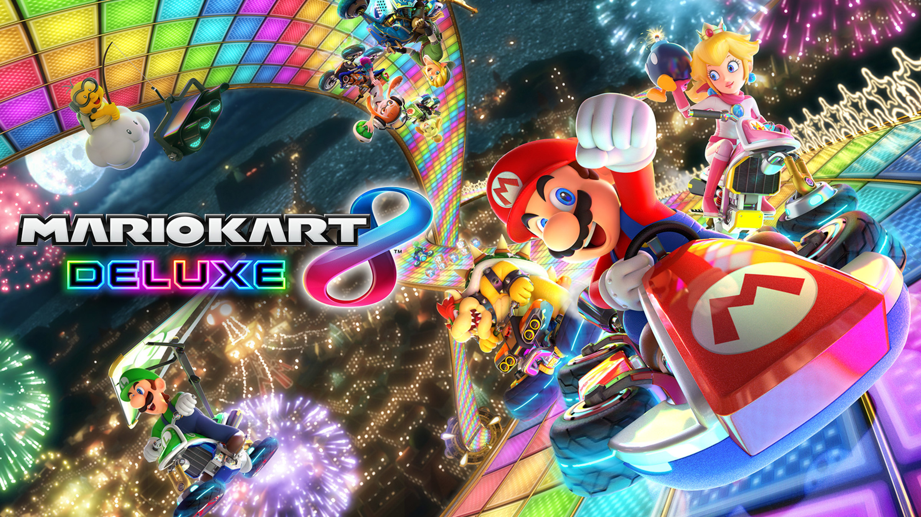
Mon jeux préféré

Slide 2
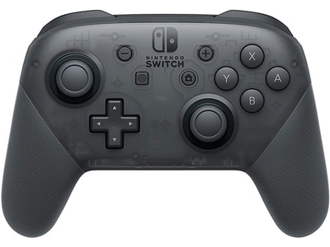
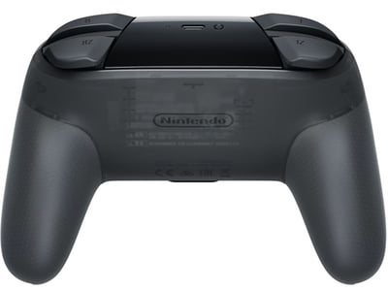
Les touches
avancer drifter tiré objet tourné

Slide 3
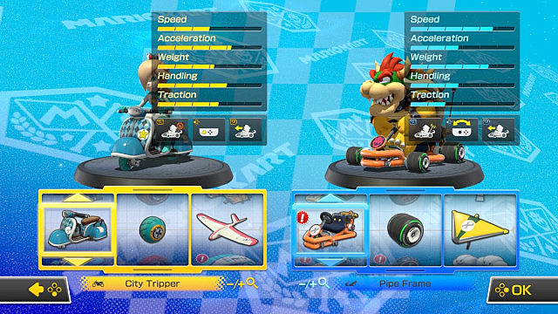
Les auto
Choisisser le votre en prenant conte les stats pour avoir le meilleure

Slide 4
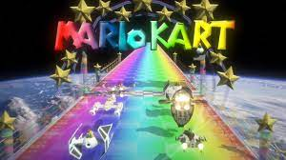
but
Avancer, drifter, tiré des objets pour finir premier

Slide 5
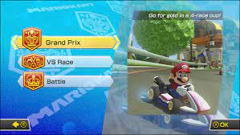
Les mode
Il y en a plusieurs comme bataile, grand prix, course vs

Slide 6
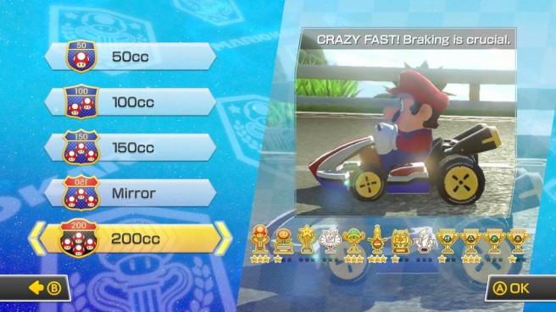
La rapidité
Il y a 50cc 100cc 150cc miroir 200cc

